Slide 1
不祥事の根絶に向けて
ー処分事案から見えてくる課題と対策ー
活用編（校内研修作成例２）
参考：令和8年度 教職員の不祥事防止に向けた研修（第1回）

Slide 2
研修の目的
教職員による不祥事の未然防止を図る一環として、実際の懲戒処分事案を基に、不祥事事案から見えてくる課題とその対策を学び、不祥事を自分事として捉え、不祥事を根絶するため。

Slide 3
教員等資質向上指標（教諭・講師）
区分 |  | 採用期 | 充実期 | 発展期
教職に必要な素養 | 危機管理 | ・教員に課せられる職務上・身分上の義務を理解し、教員としての自覚を持ち、法令等を遵守することができる。 | ・当該学校の教育活動について、根拠となる法令等を踏まえて、組織的に進めることができる。 | ・法令等や危機管理に関わることについて研究を行い、関係教職員に情報提供することができる。 ・法令等や危機管理に関わることについて、研修を企画・立案することができる。

Slide 4
本日の内容
○不祥事事案の背景にあるもの
○ハイリスクな学校現場の特性
○不祥事を防止するもの
○同僚の役割
○不祥事の根絶に向けて

Slide 5
不祥事事案の背景にあるものあなたにも、こんな経験ありませんか？
【事例】
私は、最終学年の担任となり、それぞれの児童生徒がよりよい進路に進めるよう細やかに相談に乗っていた。
その中で、一人の児童生徒が進路に深刻に悩み、毎日のように相談に来るようになっていた。相談後は、少し柔らかな表情に戻るが日々暗い表情で過ごしていた。私はとても心配していた。
→あなたも、心配になる児童生徒に対応したことがありますか？
その際、どのような気持ちで児童生徒に対応していましたか？

Slide 6
不祥事事案の背景にあるものあなたにも、こんな経験ありませんか？
【事例】
私は、最終学年の担任となり、それぞれの児童生徒がよりよい進路に進めるよう細やかに相談に乗っていた。
その中で、一人の児童生徒が進路に深刻に悩み、毎日のように相談に来るようになっていた。相談後は、少し柔らかな表情に戻るが日々暗い表情で過ごしていた。私はとても心配していた。
ある日、その児童生徒から「家に帰っても悩んで食事もとれないことがある。先生に相談すると悩みが和らぐので、家に帰ってからも相談ができるようLINEを交換してほしい。時間があるときでよいので。親にも、先生に頼んできなさいと言われたので、お願いします。」と言われた。
また、「先生だから、相談できている。先生だけにしか相談できないことなので、他の先生には言わないでください。」とも言われた。

Slide 7
不祥事事案の背景にあるものあなたにも、こんな経験ありませんか？
【教諭Aの場合】
この児童生徒のためには、LINEを交換して相談に乗ってあげるしかないと思い交換した。
教諭Aがこの行動をとった背景には、教諭Aのどのような心情があったと思いますか？

Slide 8
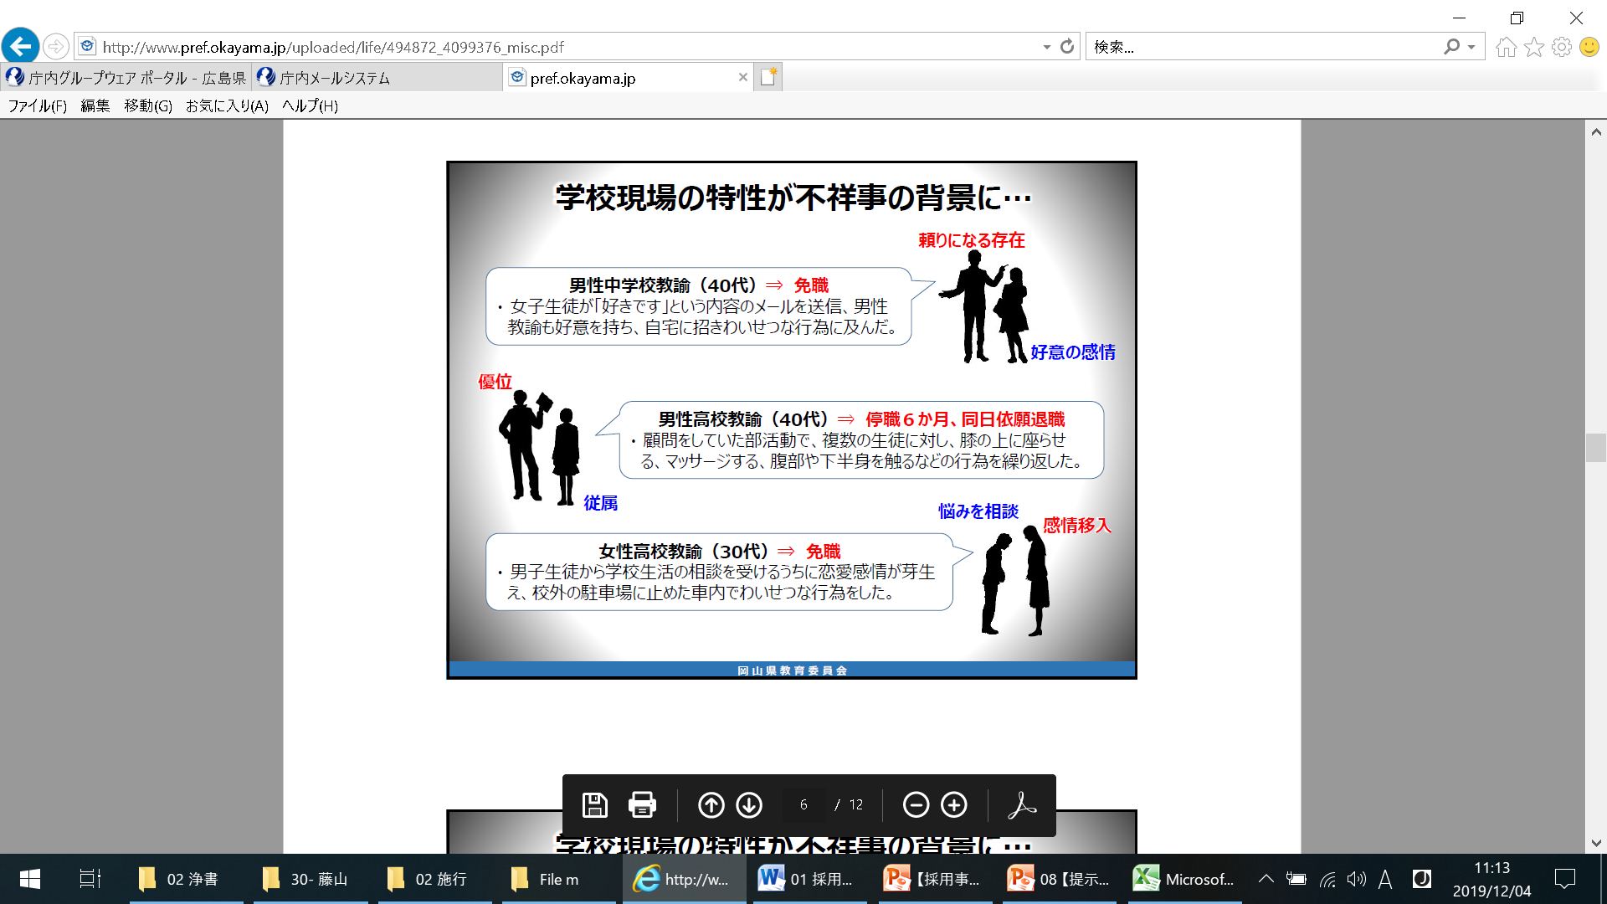
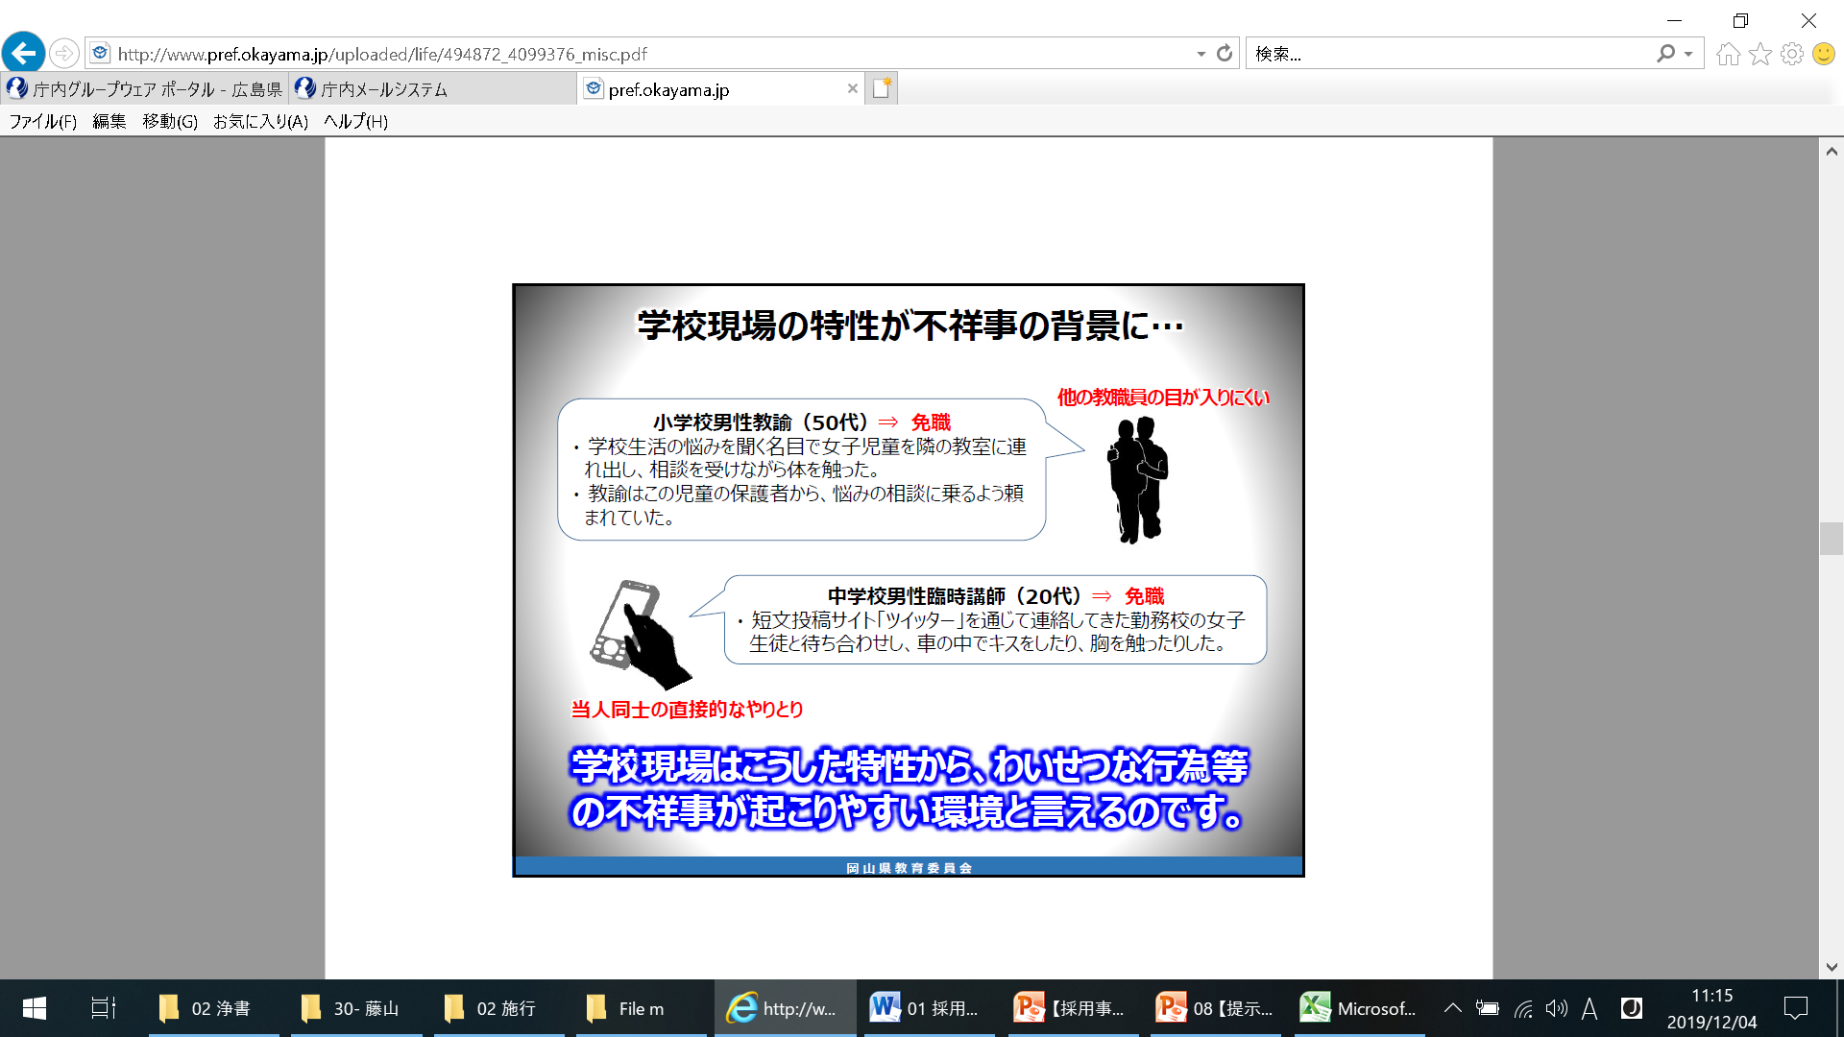
ハイリスクな学校現場の特性
頼りになる存在
優位
感情移入
他の教職員の目が
入りにくい
当人同士の
直接的なやりとり
好意の感情
従属
悩みを相談
私たちが身を置く学校現場は、その特性等（先生と児童生徒の関係）から、わいせつな行為等の不祥事に関して、ハイリスクな環境にある。
誰しも、不祥事を起こす可能性がある。

Slide 9
不祥事を防止するために あなたにも、こんな経験ありませんか？
【事例】
私は、同僚の教諭と共に、ソフトテニス部の顧問をしています。ある日、同僚の教諭が生徒Aを一人だけ個別に残して指導したり、部室に呼んで指導したりする場面を見ました。
→あなたも、同僚が児童生徒に対して個別の指導をしている場面に遭遇したことがありますか？
その時、どのようなことを感じましたか？

Slide 10
不祥事を防止するために あなたにも、こんな経験ありませんか？
【事例】
私は、同僚の教諭と共に、ソフトテニス部の顧問をしています。ある日、同僚の教諭が生徒Aを一人だけ個別に残して指導したり、部室に呼んで指導したりする場面を見ました。
ある日、テニス部の生徒Bから「教諭と生徒Aが、来週の土曜日に２人で海に行く話をしていた。」と報告を受けた。

Slide 11
不祥事を防止するために あなたにも、こんな経験ありませんか？
【教諭Bの場合】
校長に報告しようと思ったが、告げ口したのは自分であることが分かると思い、つい躊躇してしまった。
教諭Bがこの行動をとった背景には、教諭Bのどのような心情があったと思いますか？

Slide 12
同僚の役割
気になることがあれば管理職に報告すべきであると分かっているにもかかわらず、いざ、その場面に遭遇すると、告げ口になるのではないかと躊躇してしまう。
私たちの使命は、幼児児童生徒を守ることです。このことを教職員同士が互いに共通認識を図ることが大切です。
○教職員同士がコミュニケーションを取り、助け合える雰囲気をつくる。
○教職員全体で、不祥事は絶対に許さないという学校風土をつくる。
○同僚が過ちを犯しかねないと気付いたら、迷わず同僚に注意できる環境をつくる。
○気になることがあれば、児童生徒を守るため、管理職に報告できる環境をつくる。

Slide 13
本日の振り返り
今日の研修で重要だと思われることは何ですか？
また、重要だと思われることを明日からどのように
行動に生かしますか？

Slide 14
不祥事の根絶に向けて
〇校内研修のさらなる充実
・より自分事となる研修
・（教育）公務員としての自覚の醸成
〇風通しの良い職場環境づくり
・悩み等を相談しやすい職場環境
・気になることを声に出し合える職場環境
〇不正をはたらく「機会」を与えない職場環境づくり

